Slide 1
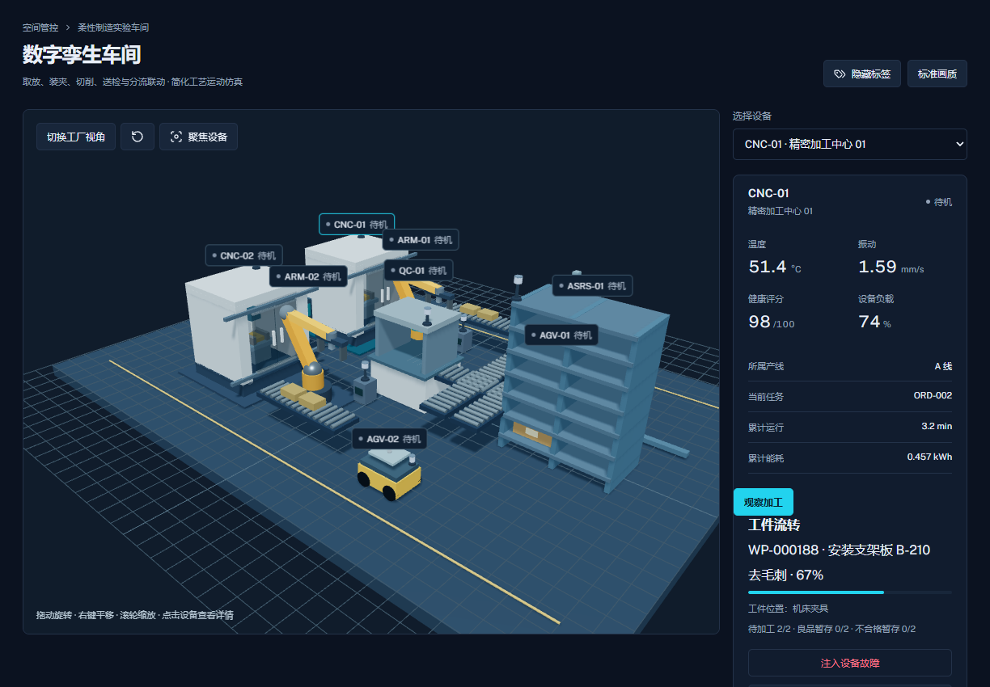
SMARTFACTORY NEXUS
智造未来
数字孪生与 AR
柔性制造车间协同管控系统
系统设计与初步验证
可交互原型 v1.3.0
双加工单元、共享质检与立体仓储 | 原型实景
项目源码已推送至作者个人 GitHub 仓库
https://github.com/LonglongStarry-web/smartfactory-nexus
Notes:
来源：项目 README、原始需求文档、Git 远程仓库与 v1.3.0 实际车间截图。

Slide 2
01 需求与范围
SMARTFACTORY NEXUS
车间协同管控的范围
围绕双加工单元的生产闭环，把排产、加工、质量、维护与发运关联起来。
订单下达
派工换型
加工送检
处置转运
入库发运
数量、配方
计划与交期
兼容单元
先到 / 紧急优先
取料与切削
共享 QC
合格、返工
或隔离报废
履约计数
库存释放
生产进度
同一件工件的加工、质检和入库分别记录，订单以合格入库计完成量。
异常处理
故障可追到受影响的设备和工件，超差可追到具体测量与工艺参数。
原型范围 | 两组 CNC 加工单元、共享检测资源、AGV 物流和立体仓储
02
Notes:
来源：docs/01-需求分析.md、docs/02-初步设计.md、README.md。

Slide 3
01 需求与范围
SMARTFACTORY NEXUS
用户任务与验收条件
以可观察的业务结果定义需求。三类角色可从相同工件和设备编号交叉核对记录。
角色 | 需要解决的问题 | 操作与验收条件
生产调度 | 插单、停机和换型改变交付时间 | 对比排产策略。停机后停止派工，在制件原位保留。
质量检验 | 不合格原因与去向难追踪 | 查看同编号的测量、工序及参数。返工保留首检结果。
设备维护 | 告警、维修和恢复各自记录 | 按设备查看告警与工单。三项确认完成后才恢复生产。
基础能力还包括浏览器启动、主题与字号设置、存档恢复，以及可打开的报告导出。
需求来源 | 柔性制造场景的角色任务分析
03
Notes:
来源：docs/01-需求分析.md、docs/22-系统测试操作手册.docx。

Slide 4
02 系统设计
SMARTFACTORY NEXUS
统一状态驱动九个业务页面
React 页面、三维设备和图表读取同一份模拟状态，操作由规则引擎更新。
React 业务页面
三维场景与图表
MindAR 识别页面
调度、质量、维护、报告与设置
设备姿态、工件位置和运行趋势
接收设备状态，独立运行相机识别
Zustand 统一状态
订单 / 工件 / 设备 / 告警 / 工单 / 能耗
模拟规则引擎
浏览器存档与导出
时钟、排产、工序、质检与物流
localStorage、报告和工作空间备份
技术架构 | React + Zustand + Three.js / React Three Fiber + ECharts + MindAR
04
Notes:
来源：src/app.tsx、src/store/useFactory.ts、src/simulation/、src/pages/AR.tsx、public/ar/、package.json。

Slide 5
02 系统设计
SMARTFACTORY NEXUS
工件编号贯通生产记录
投料时固化配方与参数。检测结果、返工和库存动作按编号回到同一件工件。
订单
工件
加工轨迹
质检与处置
库存与发运
数量、配方
交期与优先级
唯一编号
所属订单
设备和参数快照
工序起止时间
规格、实测
首检与返工
合格入库
发运记录
当前状态和历史快照
实时页面读取当前工序，历史回放读取已记录的工序区间和该件工艺参数。
计数发生的时间
切削完成计加工量，首次检测决定首检良品率，合格件登记入库后增加订单完成量。
数据设计 | 订单 ID、工件 ID 和设备 ID 作为跨页面查询线索
05
Notes:
来源：src/domain/types.ts、src/simulation/process.ts、src/simulation/flow.ts、src/simulation/persistence.ts。

Slide 6
02 系统设计
SMARTFACTORY NEXUS
工序联锁与模拟时钟
设备、夹具和检测位按工序交接工件。三维从当前工序和进度计算姿态。
上料装夹
切削退刀
卸料送检
检测分流
开门、定位与夹紧
夹爪交给夹具
端面、轮廓、钻孔
去毛刺与退刀
开门、握持与松夹
夹具交给夹爪
扫描与规格判定
QC 交给暂存位
运行与暂停
统一时钟推进工序、转运与换型。暂停或设备故障时，相关工序和工件位置冻结。
共享资源等待
检测位、缓冲位和物流资源不足时，工件保持当前持有者或进入等待。
工序模型 | 法兰 49 模拟秒，安装板 52 模拟秒，正常入库转运另计 14 模拟秒
06
Notes:
来源：src/simulation/process.ts、src/simulation/engine.ts、src/simulation/flow.ts 与 motion/flow 测试。

Slide 7
03 业务功能
SMARTFACTORY NEXUS
数字孪生车间布局
两个加工单元各有 CNC 和机械臂，共享检测、物流和仓储资源。
加工单元
CNC-01 与 CNC-02 对应独立上料位和机械臂。
共享检测与物流
QC-01 检测分流，AGV 将合格件送往 ASRS-01。
设备详情
选中设备可查看状态、当前工件、工序和故障信息。
界面证据 | 数字孪生车间的设备选择、状态与工件流转
07
Notes:
来源：deliverables/screenshots/final-twin.png；src/pages/TwinPage.tsx、src/components/DeviceDetail.tsx。

Slide 8
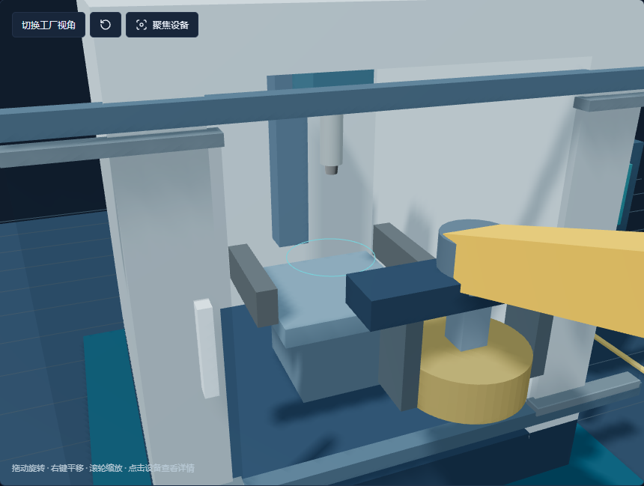
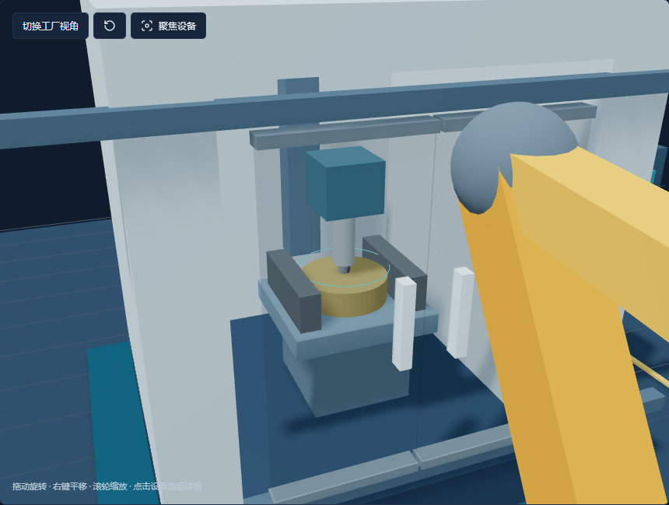
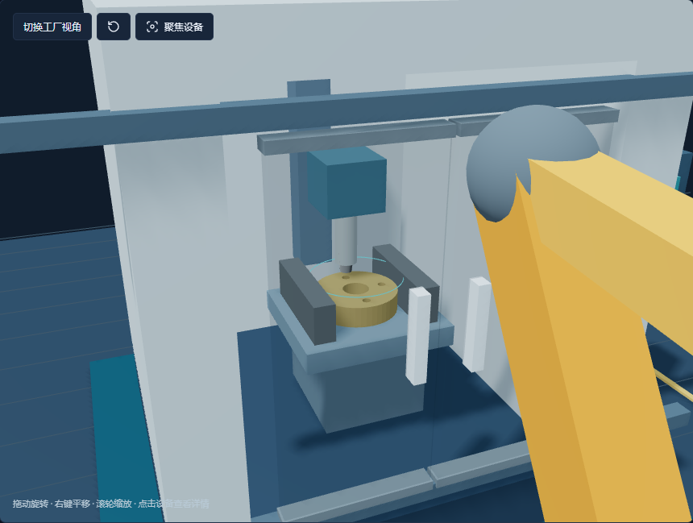
03 业务功能
SMARTFACTORY NEXUS
三维动作与加工阶段同步
原型用 19 道工序驱动取放、装夹、切削、送检和分流。
上料
端面加工
钻孔
工件随夹爪进入加工区。
夹具夹持，刀具进入切削位置。
刀具按孔位下探并退回。
灯杆安装在设备表面，状态随设备更新。暂停后动画与工序进度一起停止。
界面证据 | 同一法兰配方的三个确定工序状态
08
Notes:
来源：final-load.png、final-face.png、final-drill.png；tests/motion.test.ts、tests/motion.spec.ts。

Slide 9
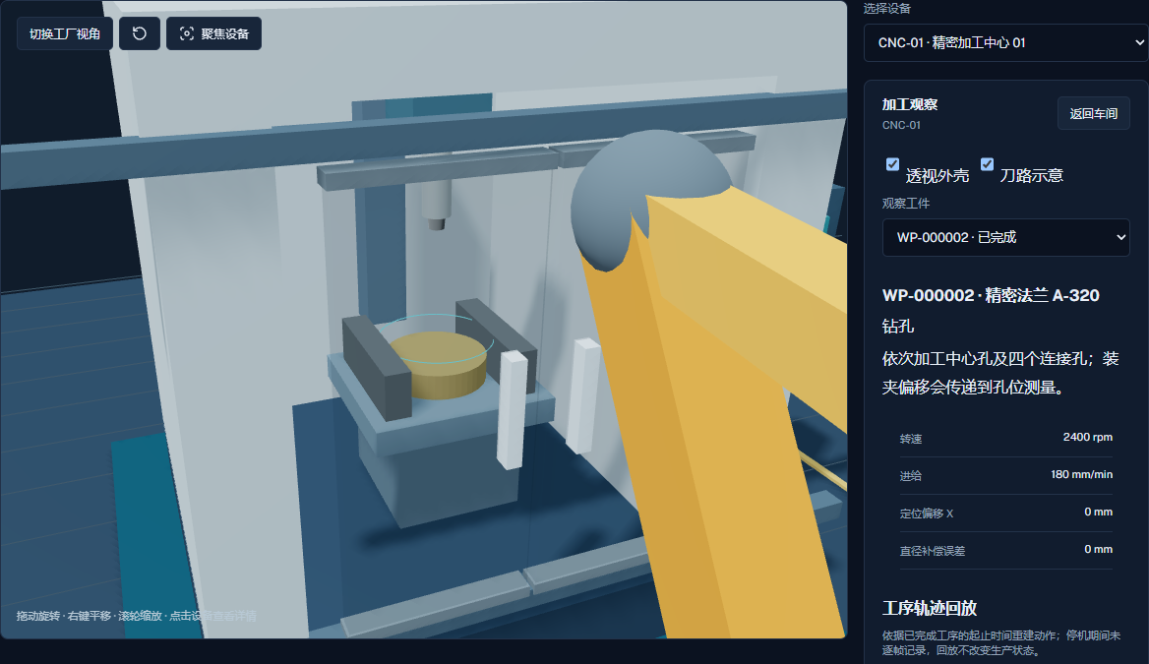
03 业务功能
SMARTFACTORY NEXUS
设备内部观察与历史回放
选择设备进入内部视角，查看工序、刀路和投料时保存的工艺参数。
看当前加工
透视机床外壳，读取当前步骤、转速、进给与补偿。
查历史工件
按编号选择工件，可跳转工序、拖动时间、调整回放速度。
独立回放
回放使用已完成工序的时间区间，生产计数与时钟保持原值。
界面证据 | 加工观察与已完成工序的轨迹回放
09
Notes:
来源：deliverables/screenshots/final-observer.png；src/features/digital-twin/Observation.tsx、tests/observation.spec.ts。

Slide 10
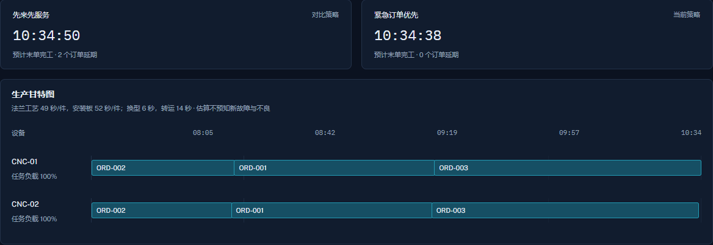
03 业务功能
SMARTFACTORY NEXUS
生产调度与交付时间
先来先服务和紧急订单优先可以对比。设备能力、换型、共享 QC 与物流等待进入估算。
计划开始
下单时指定的最早开始时刻。
预计完工
按任务、设备及已知等待估算。
同一运行快照的预计时刻 | 策略对比取决于当前任务与可用资源
实际完工
订单所需合格件全部入库的时刻。
紧急插单只调整尚未开工的任务。预测随设备故障和队列变化更新。
界面证据 | CNC 双设备甘特图与两种调度策略对比
10
Notes:
来源：deliverables/screenshots/final-scheduling.png；src/pages/Scheduling.tsx、src/simulation/flow.ts。

Slide 11
03 业务功能
SMARTFACTORY NEXUS
配方切换改变刀路与规格
两组 CNC 可设置兼容产品。换型占用 6 个模拟秒，单元有投料或转运时锁定能力配置。
项目 | 圆形法兰 A-320 | 安装支架板 B-210
外形与刀路 | 圆形、圆周外轮廓 | 矩形、矩形外轮廓
加工周期 | 49 模拟秒 | 52 模拟秒
孔位 X | 20 mm，公差 ±0.05 mm | 30 mm，公差 ±0.05 mm
轮廓尺寸 | 直径 80 mm，公差 ±0.10 mm | 宽度 100 mm，公差 ±0.10 mm
没有兼容加工单元时，订单显示能力等待。标准工装完成换型后才开始对应配方。
工艺配方 | 周期为标准模式的单件工艺时间，物流时间另计
11
Notes:
来源：src/simulation/process.ts、src/simulation/flow.ts、tests/flexibility.test.ts；final-plate.png。

Slide 12
03 业务功能
SMARTFACTORY NEXUS
超差可追溯至测量与工序
按投料时的工艺参数计算特征测量值，再与该配方的规格比较。
实验输入 | 关联工序 | 实测值 / 允许范围 | 判定
装夹 X 偏移 +0.08 | 钻孔 | 孔位 X 20.08 / 19.95–20.05 | 孔位超差
轮廓补偿 +0.20 | 轮廓加工 | 外径 80.20 / 79.90–80.10 | 尺寸超差
跳过去毛刺 | 去毛刺 | 毛刺高度 0.12 / 0–0.05 | 毛刺超限
质检详情显示设备、配方、参数快照与来源工序，可按工件编号回看加工过程。
质量实验 | 圆形法兰单件示例，测量单位为 mm
12
Notes:
来源：src/features/quality/ProcessLab.tsx、src/simulation/flow.ts、tests/quality-cause.test.ts 与界面操作复核。

Slide 13
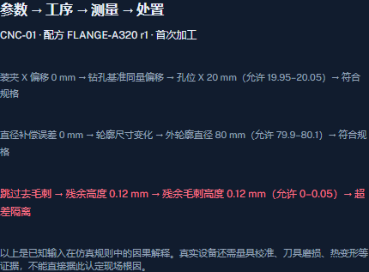
03 业务功能
SMARTFACTORY NEXUS
隔离、返工与报废补投
超差件可暂存等待人工处置。去毛刺返工保留原编号和失败首检。
毛刺超限
隔离后去毛刺。同一编号复测合格后入库。
孔位或尺寸超差
原件保留报废记录，按订单缺口补投，替补件使用新编号。
入库计数
仅合格入库增加订单完成量。首检和返工复测可分别查询。
质量口径 | 首检良品率按首次检测计算，返工复测单独记录
13
Notes:
来源：src/simulation/flow.ts、tests/quality-cause.spec.ts；deliverables/screenshots/final-cause.png。

Slide 14
03 业务功能
SMARTFACTORY NEXUS
故障联动与维修恢复
告警、停机状态、工件冻结和调度更新使用同一个设备编号。
触发告警
停机隔离
创建维修工单
确认并恢复
温度、振动
或设备异常
冻结在制工件
退出可用派工
按设备记录
维修进度
隔离、检查、复位
工序与排产继续
维修联锁
有维修工单时，隔离、检查、复位三项均确认后才开放恢复操作。
故障证据
告警历史与维修记录保留。其他兼容单元具备空位时可接收未开工毛坯。
维护逻辑 | 模拟维修步骤和恢复事件可在设备与报告页面追踪
14
Notes:
来源：src/pages/Health.tsx、src/pages/AR.tsx、src/simulation/engine.ts、tests/workflow.spec.ts。

Slide 15
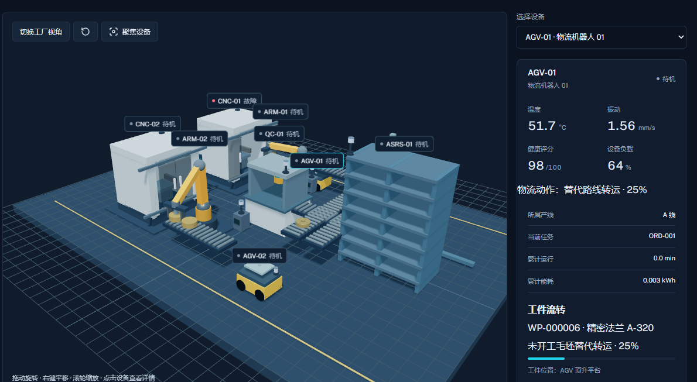
03 业务功能
SMARTFACTORY NEXUS
AGV 物流与仓储发运
物流把质检结果转换为库存和订单履约记录，同时处理停机转运与满仓等待。
正常转运 14 秒
取货、顶升、载货、入库和返回动作随转运阶段联动。
替代路线 8 秒
故障单元仅移出未开工毛坯，在制件留在原工序。
发运释放容量
满仓阻塞入库，发运后库存减少，历史订单完成量保留。
仓储规则 | 480 件容量，12 个逻辑货格，发运释放当前库存
15
Notes:
来源：deliverables/screenshots/v1.3-reroute.png；src/features/digital-twin/logistics.ts、tests/flexibility.test.ts。

Slide 16

03 业务功能
SMARTFACTORY NEXUS
AR 目标识别与巡检工单
摄像头对准识别图，MindAR 跟踪目标并叠加简化设备模型。
识别成功
补充验证已确认 AR 能成功识别目标。
现场操作
选择设备，授权相机并对准识别图，按工单逐项确认。
失败处理
权限拒绝时给出提示，可进入普通三维巡检。
左侧为识别叠加，右侧为同设备的巡检与维修工单
AR 验证 | 补充验证确认识别成功，图为桌面合成视频流记录
16
Notes:
来源：用户补充确认 AR 功能验证成功；deliverables/ar-synthetic-result.json、deck-ar-synthetic.png、src/pages/AR.tsx。用户未提供设备型号、逐次结果和耗时。

Slide 17
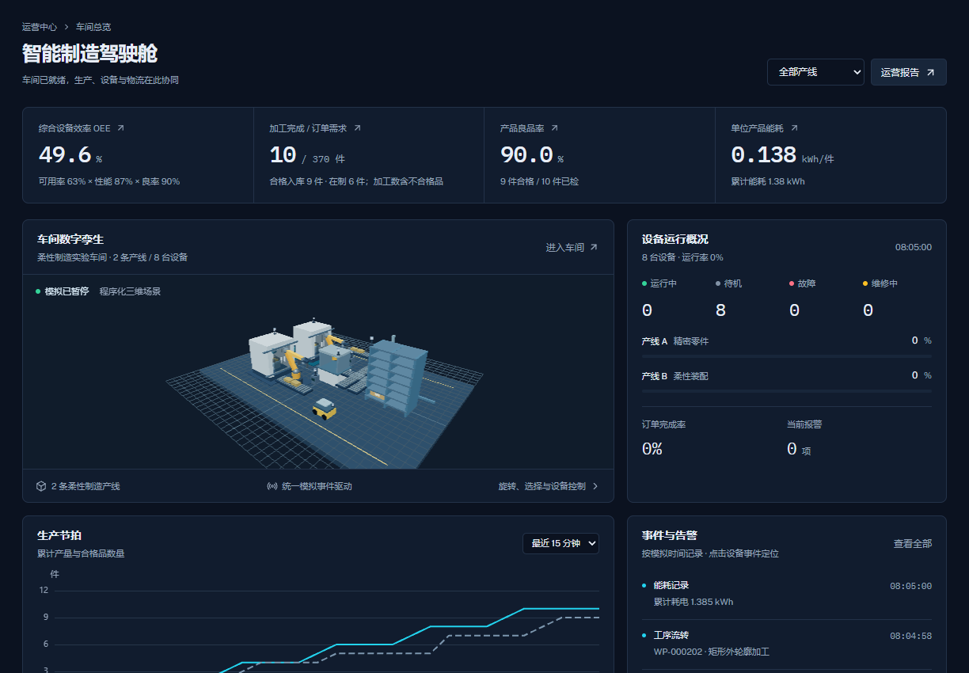
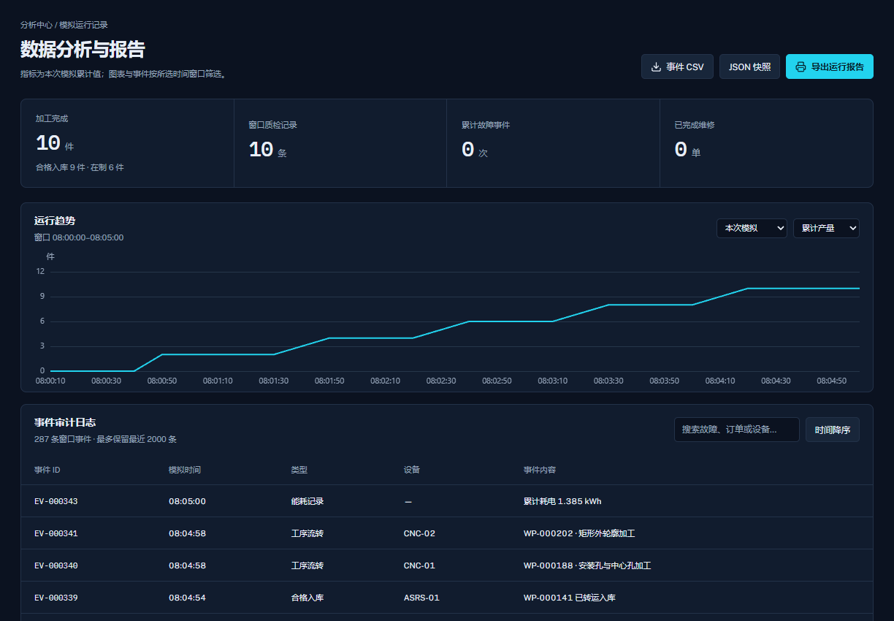
03 业务功能
SMARTFACTORY NEXUS
驾驶舱概览与可复核报告
驾驶舱从车间状态汇总产出、在制、质量、能耗和告警。
驾驶舱 | 全厂或产线范围的运行指标
报告 | 事件 CSV、状态 JSON、可打印 HTML
界面证据 | 驾驶舱运行快照与可按事件、设备和时间检索的报告
17
Notes:
来源：final-dashboard.png、final-reports.png；src/pages/Dashboard.tsx、src/pages/Reports.tsx。

Slide 18
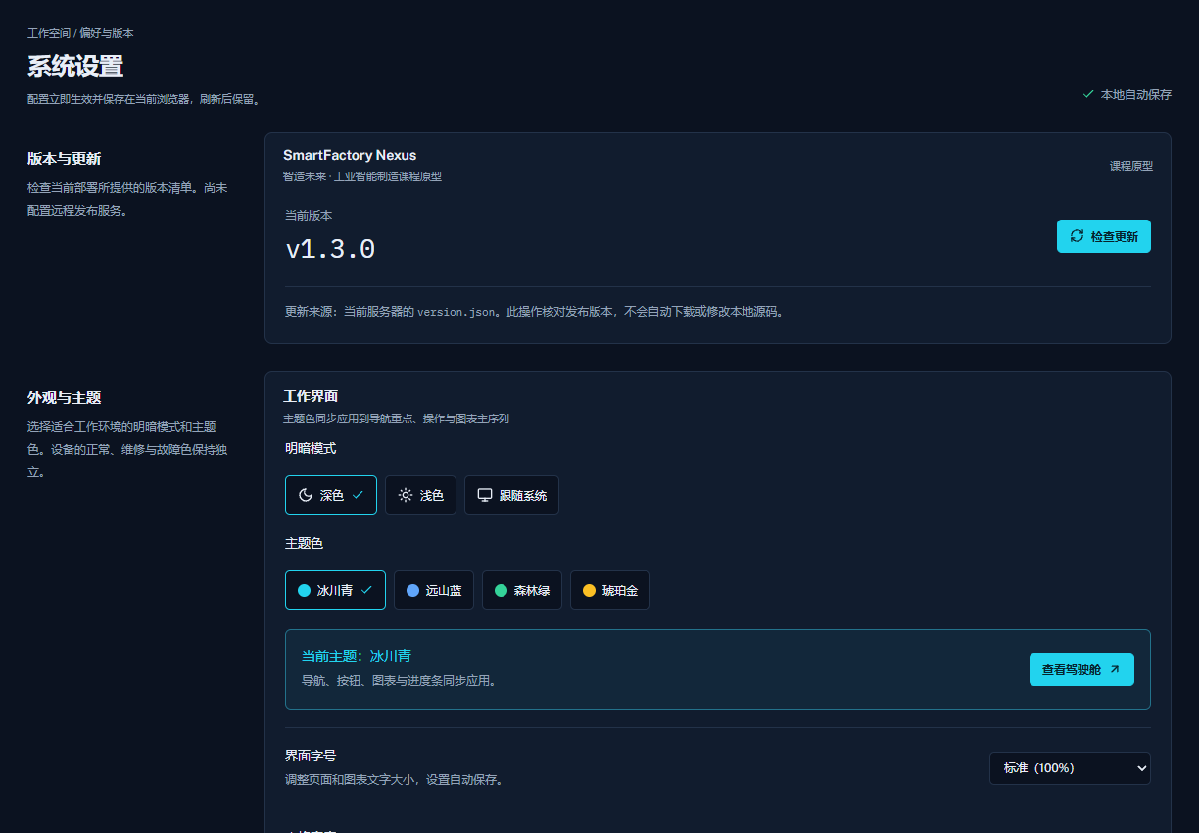
03 业务功能
SMARTFACTORY NEXUS
界面设置与浏览器存档
系统可以调整主题、字号、表格密度、三维画质与默认模拟倍速。
显示偏好
主题和字号同步应用于导航、排产条和图表。
本地存档
订单、工件和维修记录随刷新恢复，恢复时模拟默认暂停。
备份与版本
可导出工作空间。版本检查读取部署清单。
界面证据 | 设置、版本清单、外观和显示偏好
18
Notes:
来源：deliverables/screenshots/final-settings.png；src/pages/Settings.tsx、src/store/useFactory.ts、tests/settings.spec.ts。

Slide 19
04 初步验证
SMARTFACTORY NEXUS
同批量下的能耗与工期
40 件法兰、两单元、关闭随机不良，逐秒模拟至订单全部合格入库。
运行模式 | 完工用时 / 模拟秒 | 合格入库 / 件 | 累计模拟能耗 / kWh
标准 | 1008 | 40 | 4.6084
高性能 | 782 | 40 | 5.5431
节能 | 1335 | 40 | 3.8321
工期与能耗的取舍
能耗页按设备功率对模拟时间积分，显示产线趋势和分设备用电。
同一批次中，高性能模式工期最短，节能模式累计用电最低。
数据来源 | v1.3-final-validation.json / benchmark
19
Notes:
来源：deliverables/v1.3-final-validation.json 的 benchmark；设备功率和工序倍率为模拟设定。

Slide 20
04 初步验证
SMARTFACTORY NEXUS
验证方法与覆盖范围
用逻辑单元、浏览器业务流程和布局组合覆盖关键路径。
单元测试通过
浏览器用例通过
页面与宽度组合
58
21
27
核验场景 | 观察结果
暂停、故障与回放 | 在制工件与阶段进度保留，回放不会改变生产状态
超差、返工、换型与物流 | 结果可复现，首检保留，兼容约束及满仓规则有效
布局与 AR | 三种宽度无页面横向溢出，目标识别与摄像头释放有记录
验证环境 | Windows、Chrome、SwiftShader 软件 WebGL
20
Notes:
来源：docs/03-系统验证.md、v1.3-final-validation.json、tests/、deliverables/ar-synthetic-result.json。

Slide 21
04 初步验证
SMARTFACTORY NEXUS
默认订单完成与工件数量守恒
从 370 件合格需求出发，运行完整默认批次，核对工件去向与订单完成记录。
释放工件
合格入库
隔离报废
最终在制
389
370
19
0
389 = 370 + 19
每件有唯一编号。全部 389 件均保存 19 个已完成的工序区间。
末单在 9,722 模拟秒完工。存档约 4.07 MiB，刷新可恢复批次记录。
数据来源 | v1.3-final-validation.json / batch，模拟运行窗口 12,000 秒
21
Notes:
来源：deliverables/v1.3-final-validation.json 的 batch；tests/flow.test.ts 与 tests/flow.spec.ts。

Slide 22
04 初步验证
SMARTFACTORY NEXUS
仿真边界与证据口径
验证聚焦浏览器原型的流程一致性、规则复现和界面操作。
方面 | 模型或测试条件 | 可支持的结论
加工与质量 | 简化几何、刀路与规则测量 | 工序联锁、参数映射和超差处置可复现
生产与能耗 | 模拟订单、时钟、设定功率与倍率 | 同条件可比较用时、能耗和批次工件去向
AR 识别 | 同一目标图绑定所选设备，叠加简化模型 | 已确认目标识别成功。桌面自动化记录媒体轨道释放
运行与数据 | 浏览器本地规则引擎及存档 | 本地运行、恢复和导出。现场设备接入需 PLC 与工业接口
评估范围 | 当前结论适用于已记录的原型、运行环境与模拟条件
22
Notes:
来源：docs/03-系统验证.md、docs/05-AR实机测试清单.md、v1.3-final-validation.json；用户补充 AR 验证反馈。

Slide 23
05 项目获取
SMARTFACTORY NEXUS
运行项目与查看验证材料
仓库包含源码、测试用例、复核手册和原型验证记录。
运行原型
Windows 安装 Node.js 22.12+，双击「启动系统.cmd」，浏览器访问本机原型。
复核项目
按《系统测试操作手册》检查关键流程。运行 npm test、npm run test:e2e 或 npm run build。
已推送至作者个人 GitHub 仓库
https://github.com/LonglongStarry-web/smartfactory-nexus
GitHub 公开仓库 | 源码、测试与演示材料
SmartFactory Nexus | 原型 v1.3.0
23
Notes:
来源：Git origin、README.md、启动系统.cmd、docs/22-系统测试操作手册.docx、deliverables/v1.3-final-validation.json。

